Slide 1
Herzlich Willkommen zum
3. Partnertreffen – Hybrid
Nachbesprechung

Slide 2
Agenda
Resümee des Veranstalters
Zahlen und Fakten (2022 vs. 2024, Besucherzahlen physisch und virtuell)
Feedback der Besucher
Feedback und Verbesserungsvorschläge der Aussteller und Partner
Was tut sich auf der Plattform Lehre4you.tirol?
Fa. BEESark – Klimaneutralität der Lehrlingsmesse Tirol
Hybride Lehrlingsmesse 2025

Slide 3
RESÜMEE
Hohe Qualität in der Vorbereitungszeit – Organisation
Großartige mediale Unterstützung durch Krone und ORF im Vorfeld
Messeaufbau und Einteilung der Stationen/Stände mit CMI
Aufbau und Umsetzung der hybriden Lehrlingsmesse durch Lehrbetriebe
Fachberufsschulen – Hands-on-Bereiche
Bühnenprogramm – Livestreaming – Moderatorenteam
Besucherzahlen – live und hybrid
Frühzeitiger Abbau am Freitag
Verkürzung bedingt durch die Fachberufsschulen war nicht optimal
Gewaltige Berichterstattung während und nach der Lehrlingsmesse
Enorm positives Echo von Ausstellern, Besuchern und Lehrern

Slide 4
Zahlen und Fakten 2022/2024
Lehrbetriebsstände 2022:
31 hybride Teilnehmer
8 virtuelle Teilnehmer
Lehrbetriebsstände 2024
37 hybride Teilnehmer
2 virtuelle Teilnehmer
Flächen 2022:
649m² Lehrbetriebsstände
624m² Hands-on Lehrbetriebe
480m² TFBS
Ausstellungsfläche 3.400m²
Flächen 2024:
783m² Lehrbetriebsstände
510m² Hands-on Lehrbetriebe
1150m² TFBS
Ausstellungsfläche 5.660m2

Slide 5
Fakten rund um die 2. Hybride Lehrlingsmesse in Tirol
Die Zahlen entsprechen dem Veranstaltungszeitraum von 10.01.2024 - 12.01.2024
Besucher LIVE-Messe Tirol:
Besucher: 4.670 – davon 2.967 Schüler (+320 Besuchern, + 237 Schüler)
Schulen: 64
Klassen: 129
Aussteller: 37
Fachberufsschulen: 18 Bereiche als Hands-on
Besucher virtuell – Lehre4you.at/tirol Besucherzahl pro Endgerät: rund 6.700 (Unique User) (+300)
Besuche allgemein: 22.800 (-6.200)
Verweildauer der 90% Top-User: 10,5 Minuten (-3 Minuten)
Woher kamen die Besucher? 80% Startseite
Andere Kanäle: 20%
Besucher Livestream Tirol Besucherzahlen Livestream: 6.780 Unique User (+2.930)
Verweildauer: 8,36 Minuten (-1 Minute)

Slide 6
Fakten rund um die 2. Hybride Lehrlingsmesse in Tirol
Die Zahlen entsprechen dem Zeitraum von 10.01.2024 - 07.02.2024
Besucher Lehre4you.at/tirol
Besucherzahlen: 16.538 (Unique User)
Klicks je Besucher Schnitt: 4,94
Verweildauer: 14,36 Minuten
Woher kamen die Besucher? 72% Startseite
andere Kanäle: 28%
Aufrufe Stellenanzeigen: 21.673
Besucher Livestream Tirol
Besucherzahlen Livestream: 18.427 (Unique User)

Slide 7
Feedback und Verbesserungsvorschläge: offene Diskussionsrunde
Zum Erfolg der hybriden Lehrlingsmessen tragen Sie alle wesentlich bei, daher freuen wir uns über Ihr Feedback!

Slide 8
Was tut sich auf lehre4you.tirol?
Im vergangenen Jahr:
Stellenmarkt ausgebaut
Backend neu aufgesetzt und optimiert
Datenverwaltung erleichtert
Eine zweite Oberfläche zur Jahrestrennung wurde programmiert
Im kommenden Jahr:
Bewerbungsoberfläche mit KI
Videobewerbung mit exklusivem Zugang (kostenpflichtig Neukunden)
Automatische Bewerbungszuteilung an passende Lehrbetriebe (kostenpflichtig Neukunden)

Slide 9
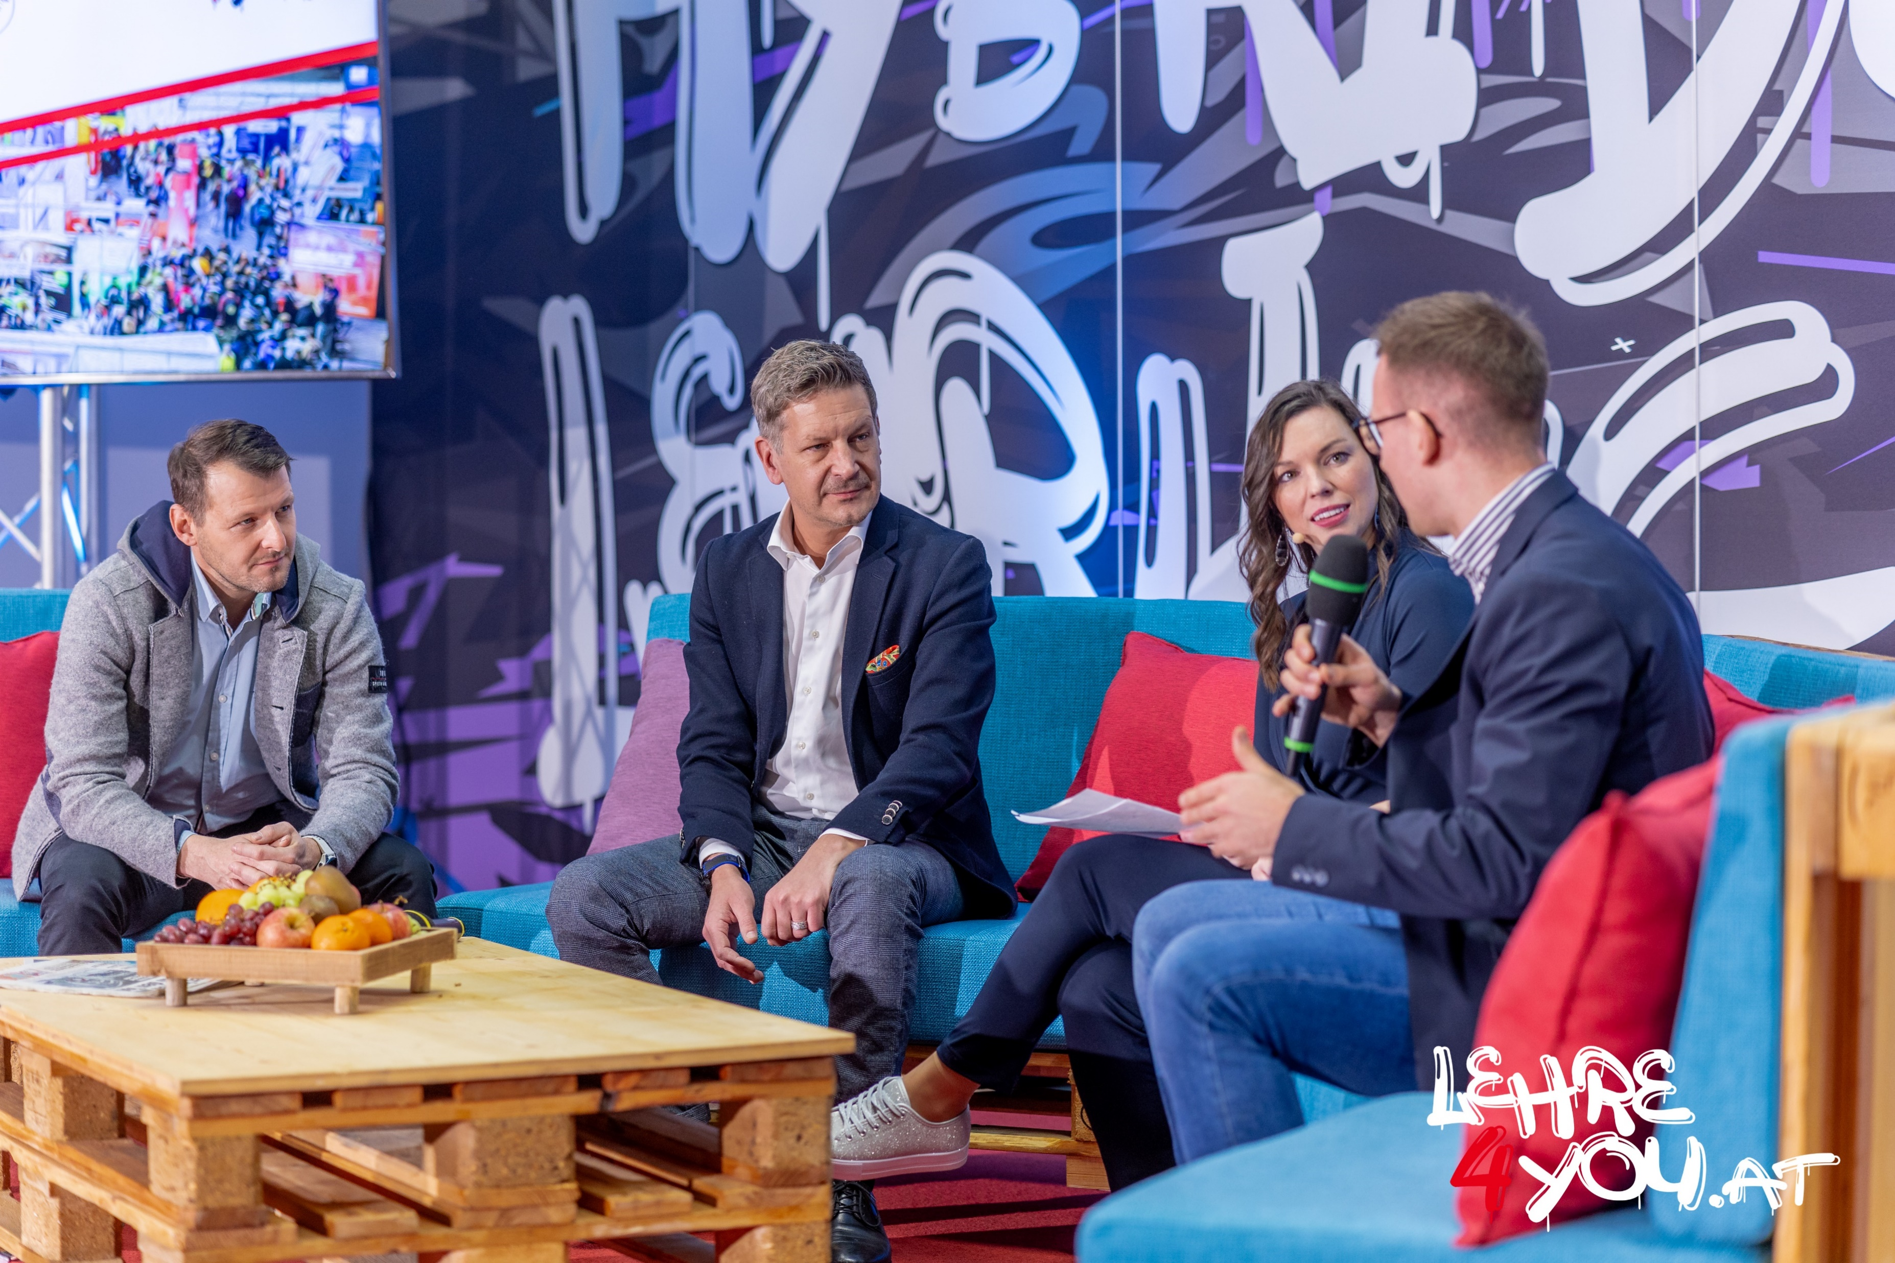
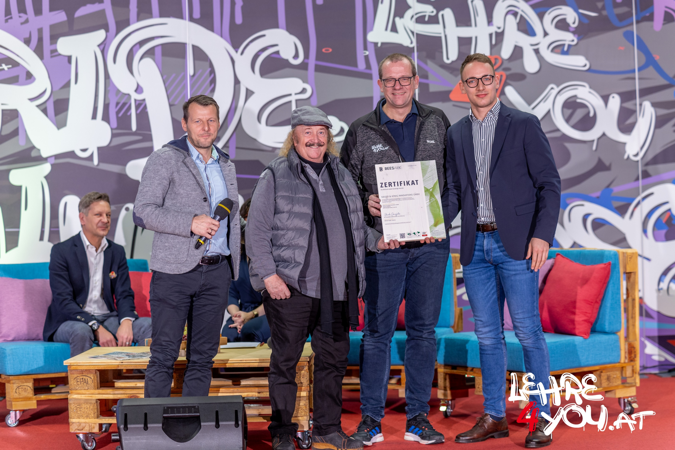
BEESark – Klimaneutrale Ausrichtung Lehrlingsmesse
Überreichung des Klimaneutral-Zertifikates für die hybride Lehrlingsmesse 2022 Tirol

Slide 11
BEESark – Klimaneutrale Ausrichtung Lehrlingsmesse
FRAGEBOGEN Errechnung Klimaneutralität:
Wir ersuchen euch, den Fragebogen dazu unter folgendem Link auszufüllen, damit wir auch für die „Hybride Lehrlingsmesse Tirol 2024“ einen Bericht erstellen sowie die Emissionen ausgleichen können: https://beesark.typeform.com/lehre4youtirol
Informationen und Anforderung Angebot:
CO2-Bilanzierung für Unternehmen | BEESark
BEESark GmbH
HQ: St. Stefan 39, 9142 Kärnten
Büro: Lindengasse 56, 1070 Wien
+43(0)664 9273949
www.beesark.com
julian.kagerl@beesark.com

Slide 12
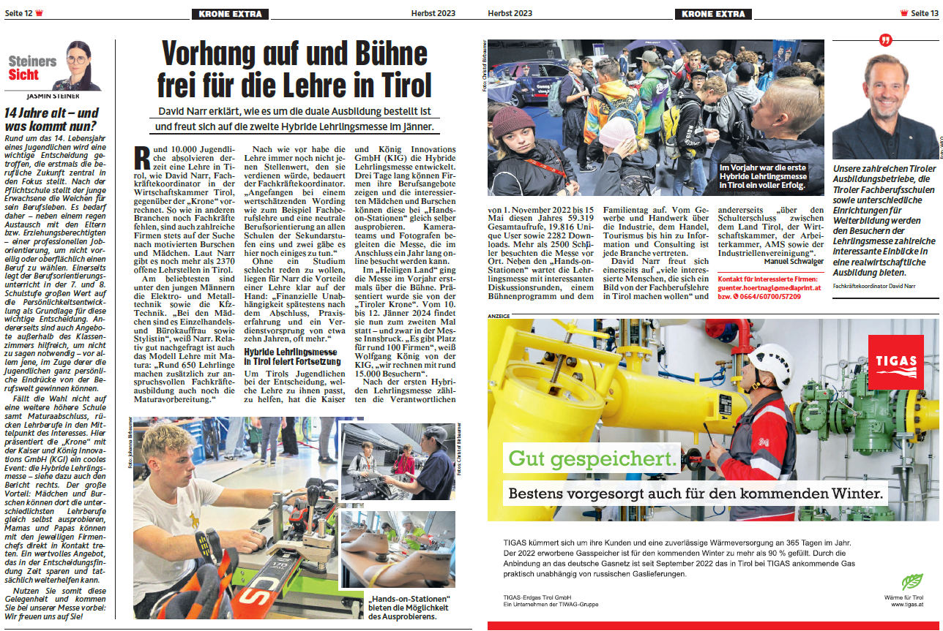
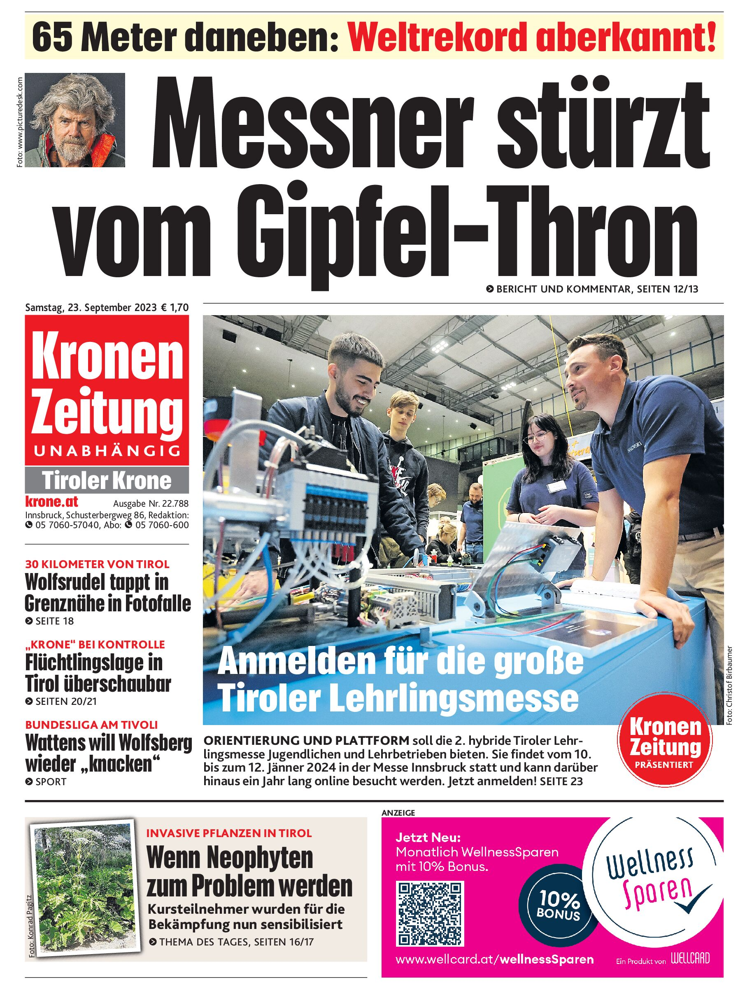
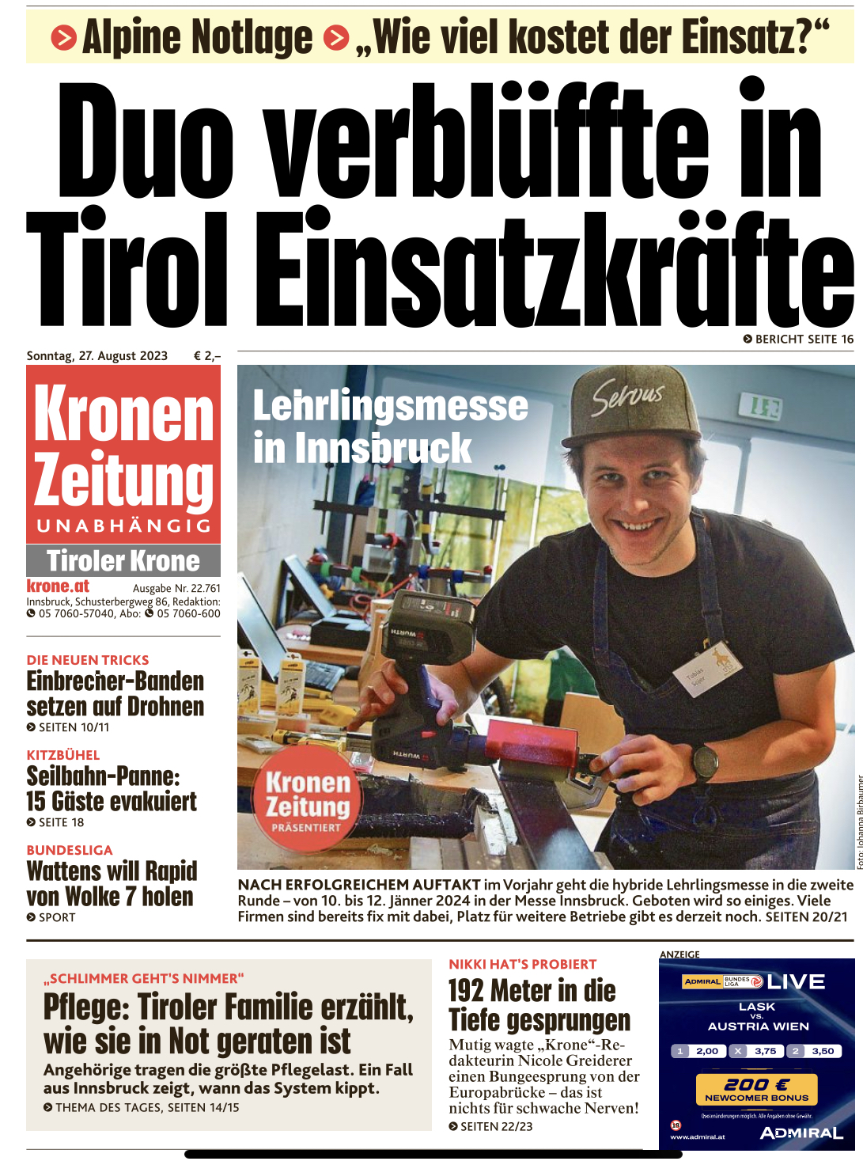
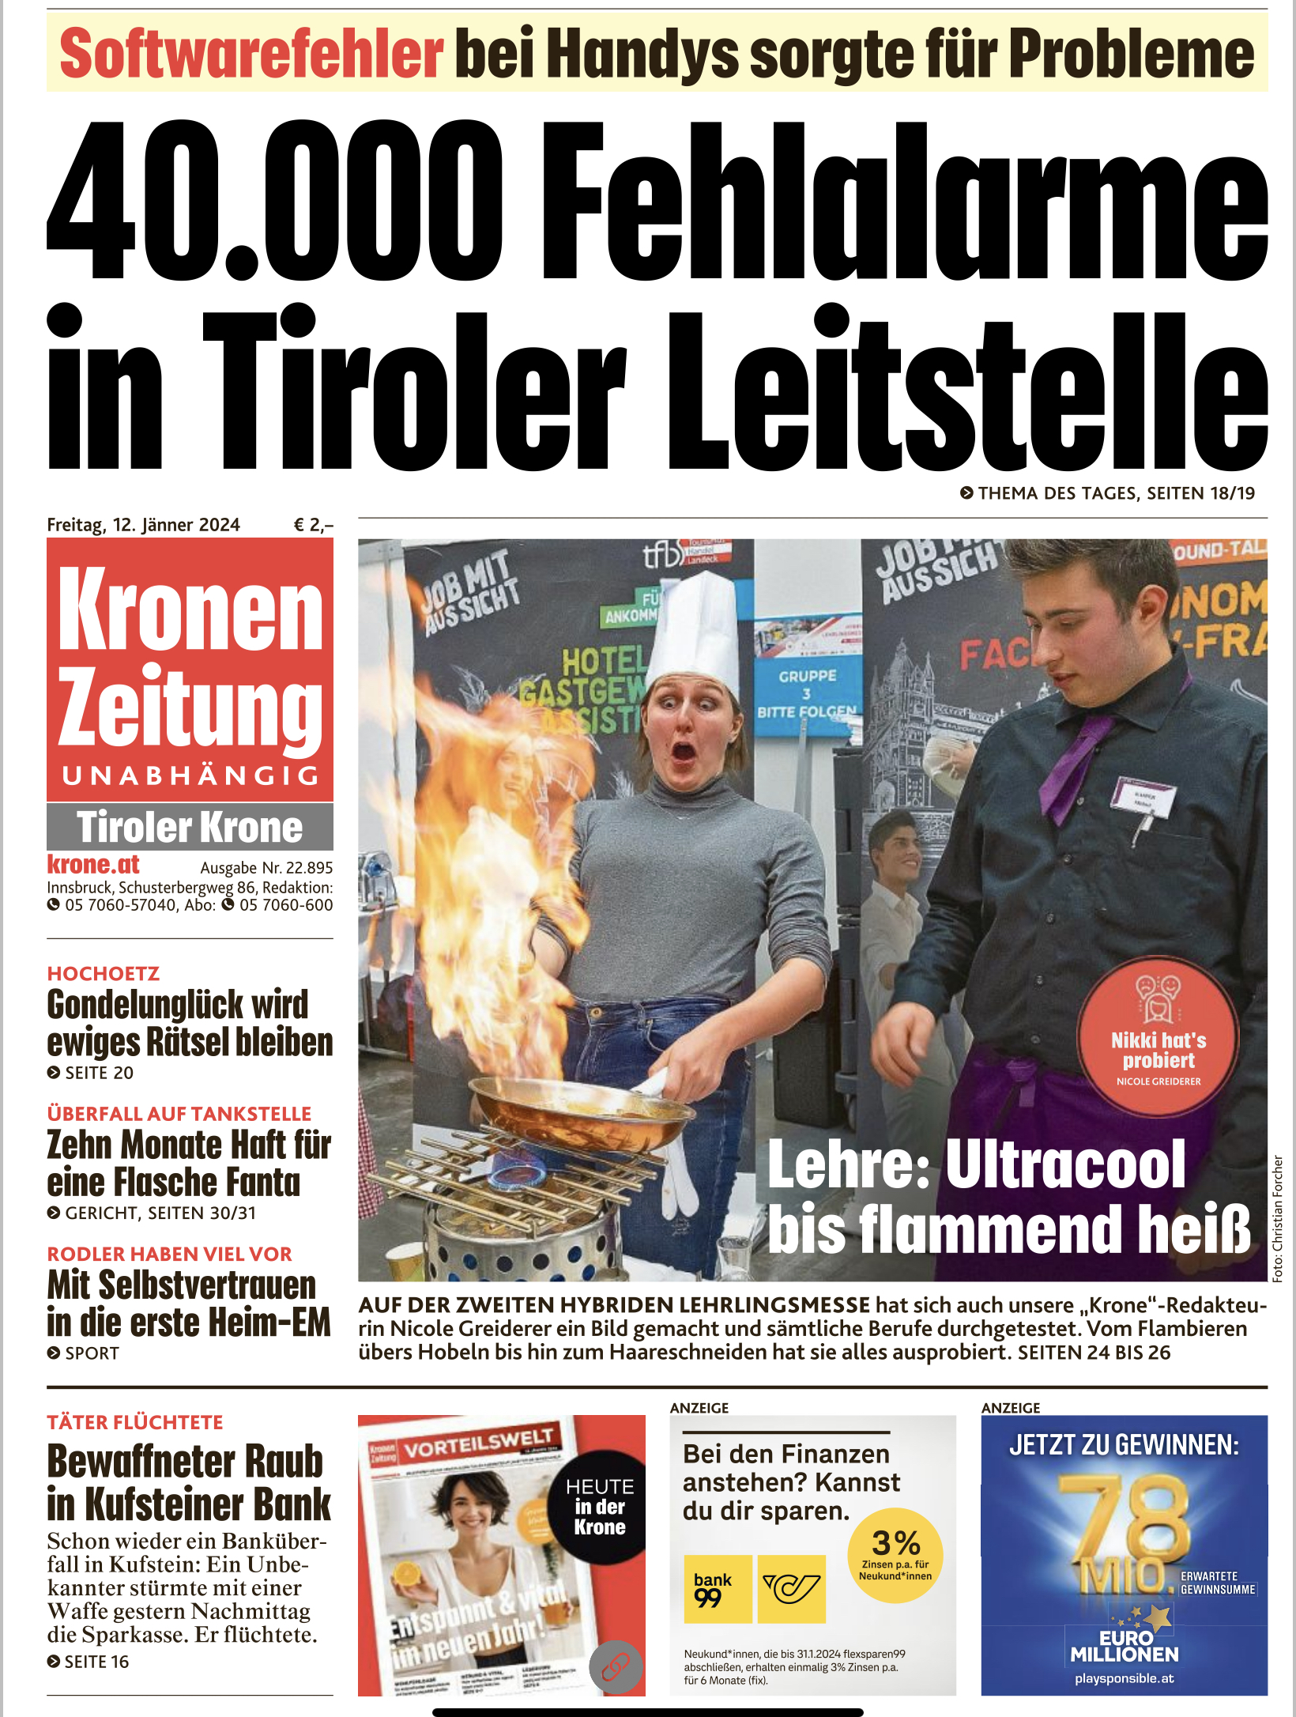
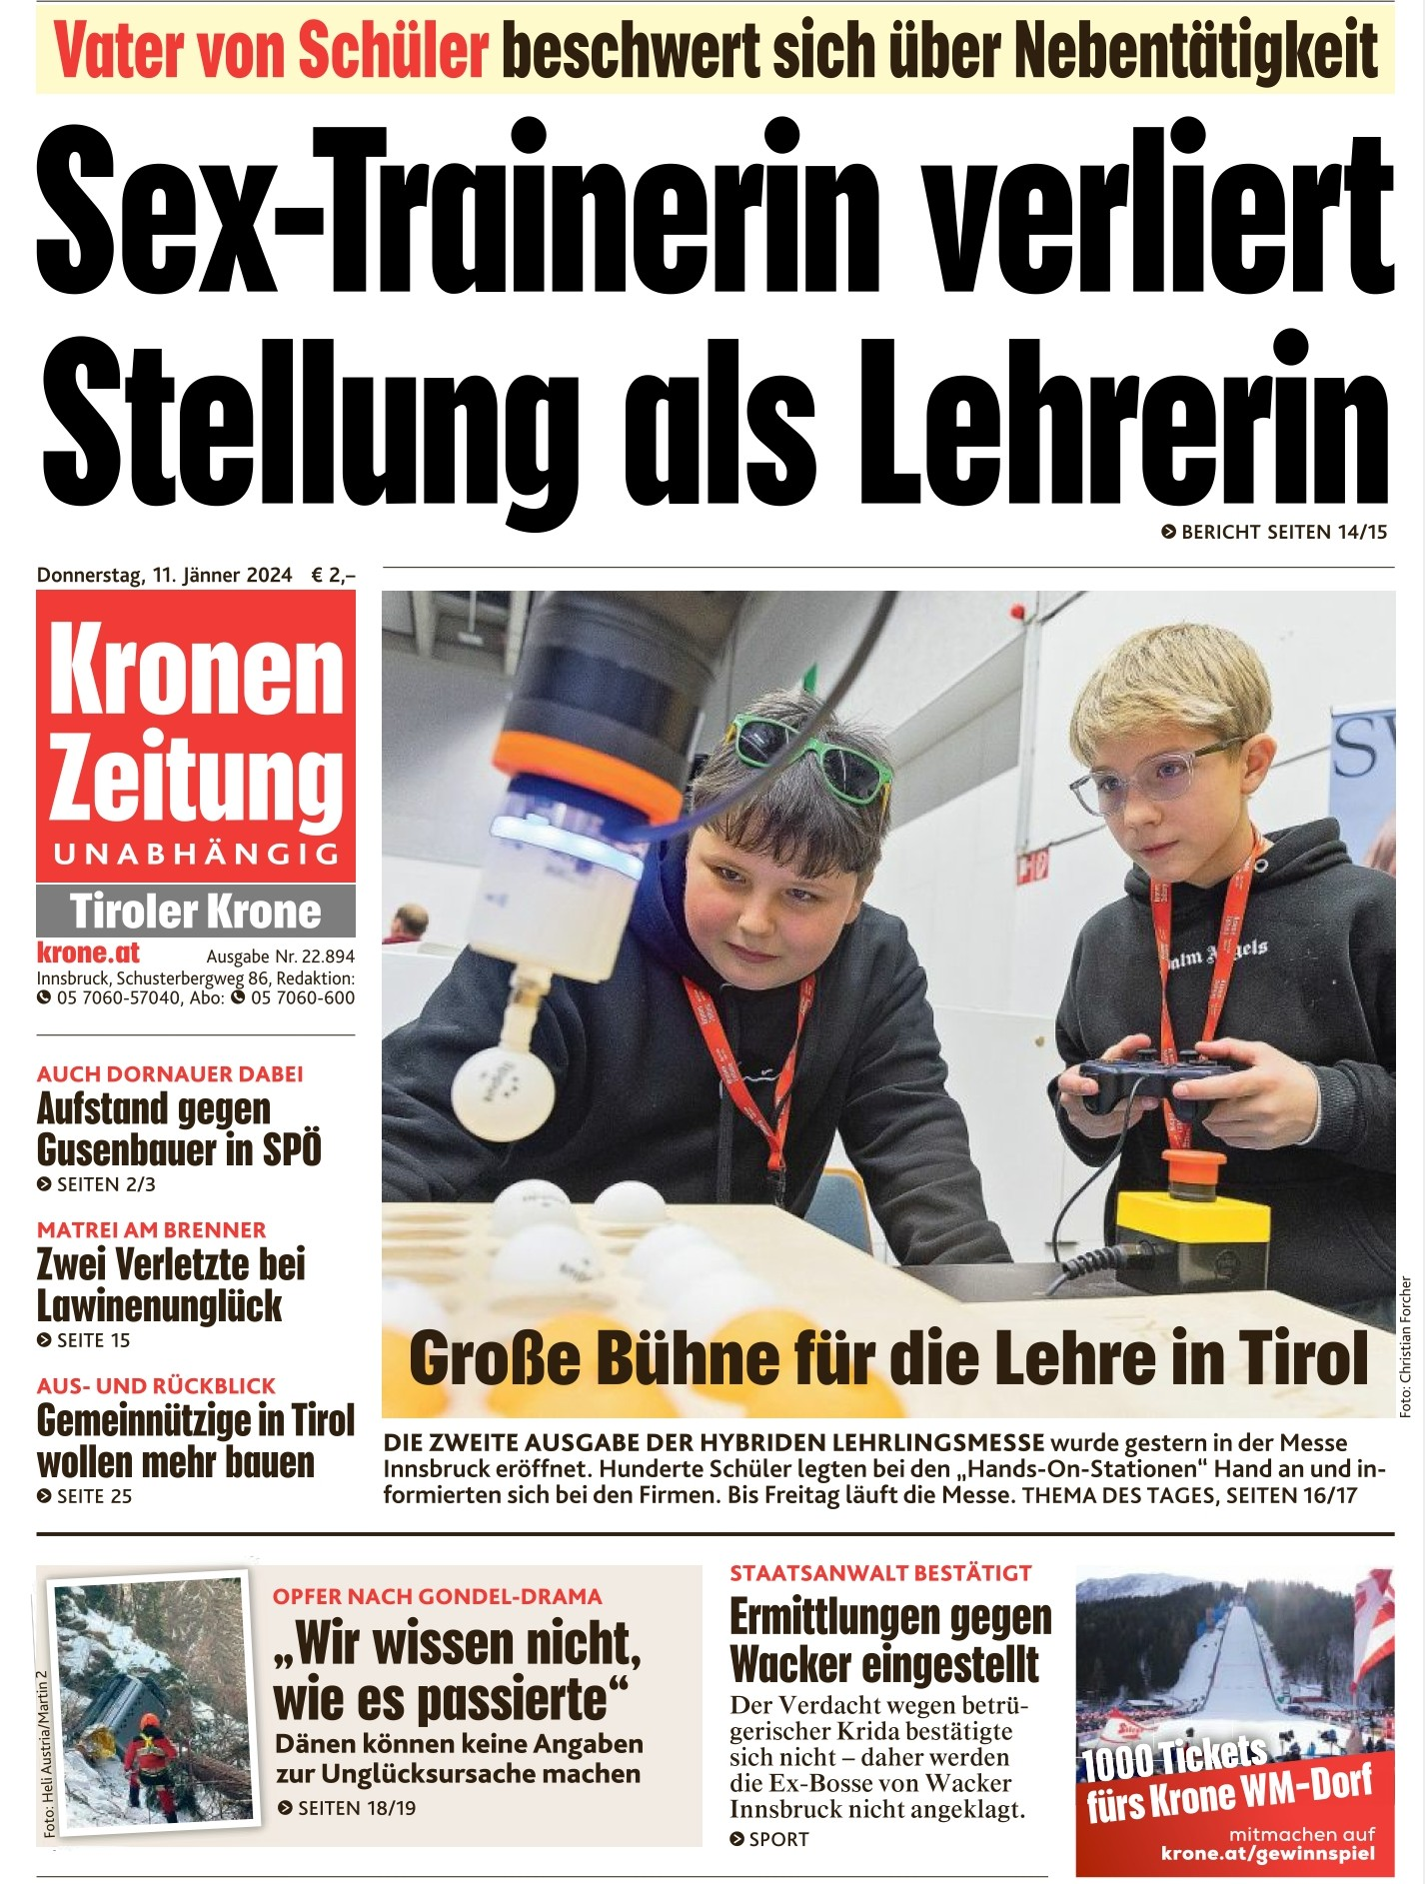
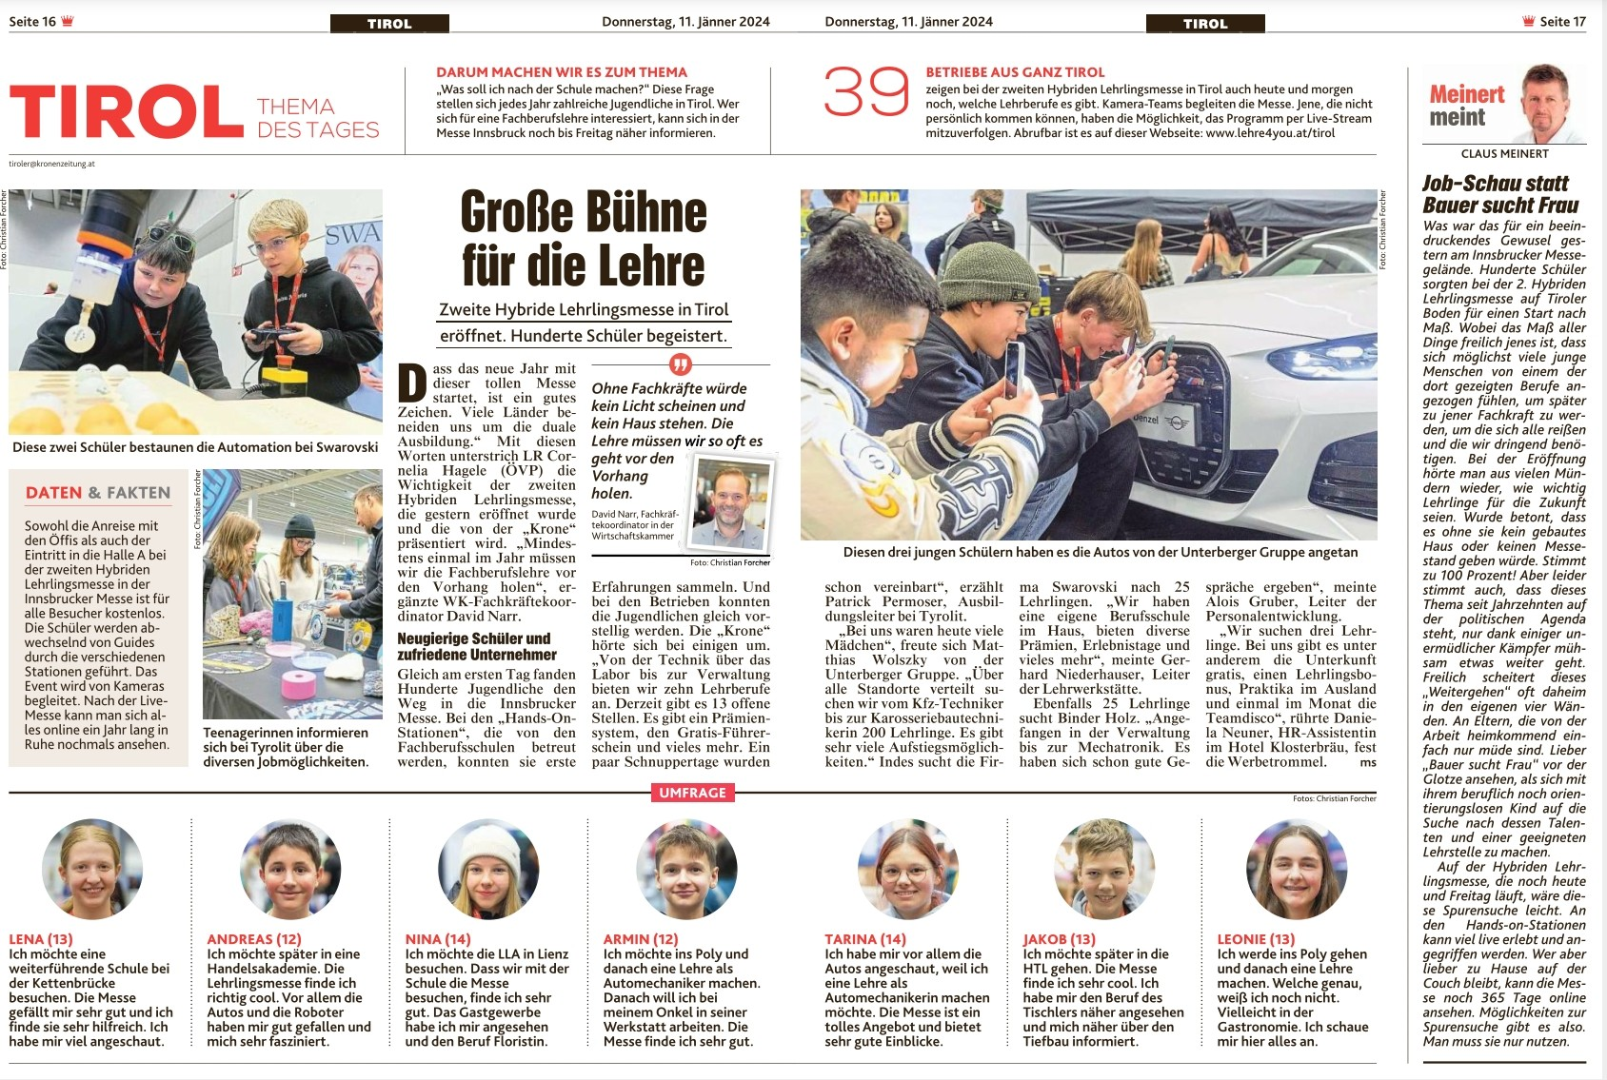
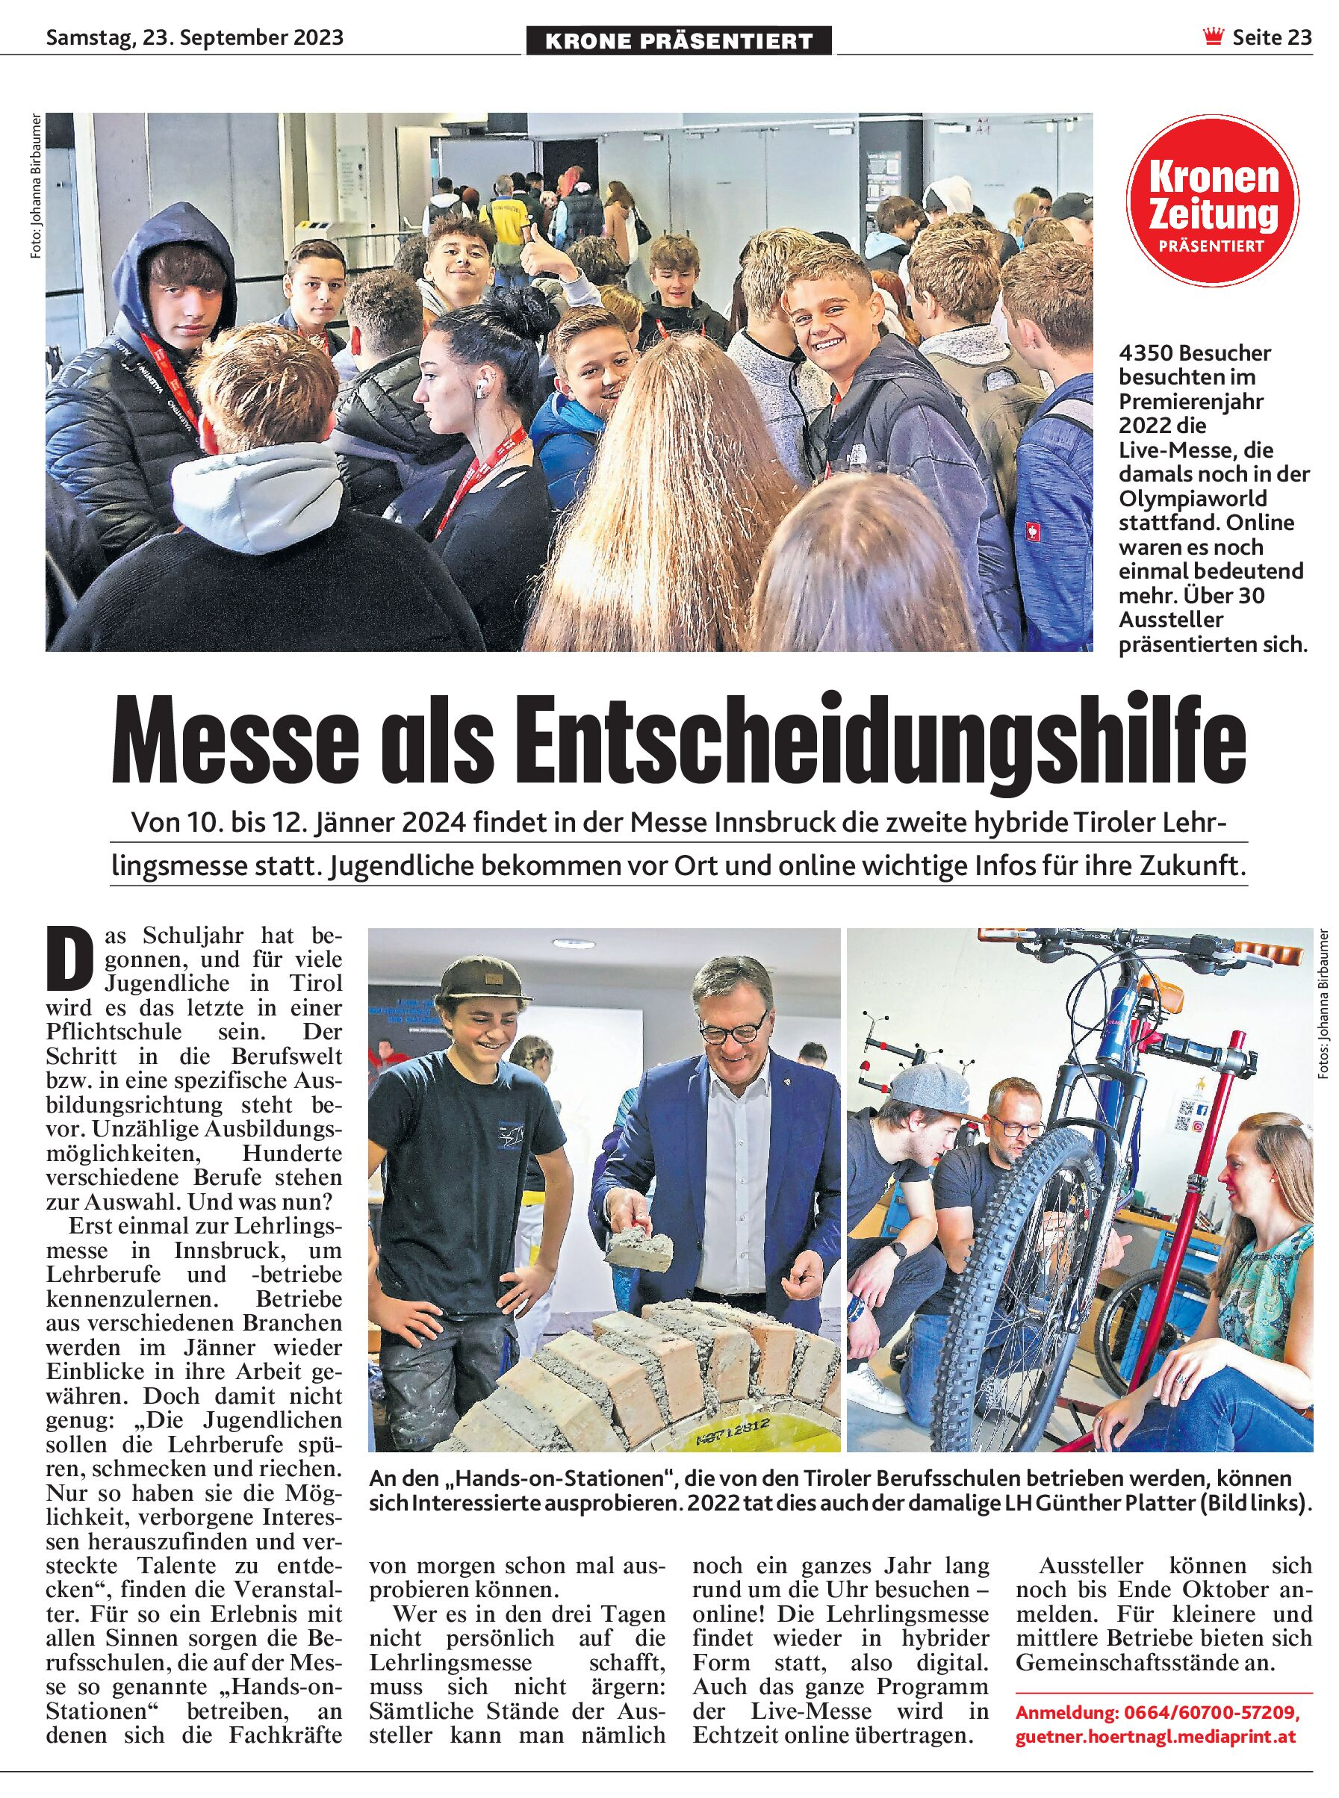
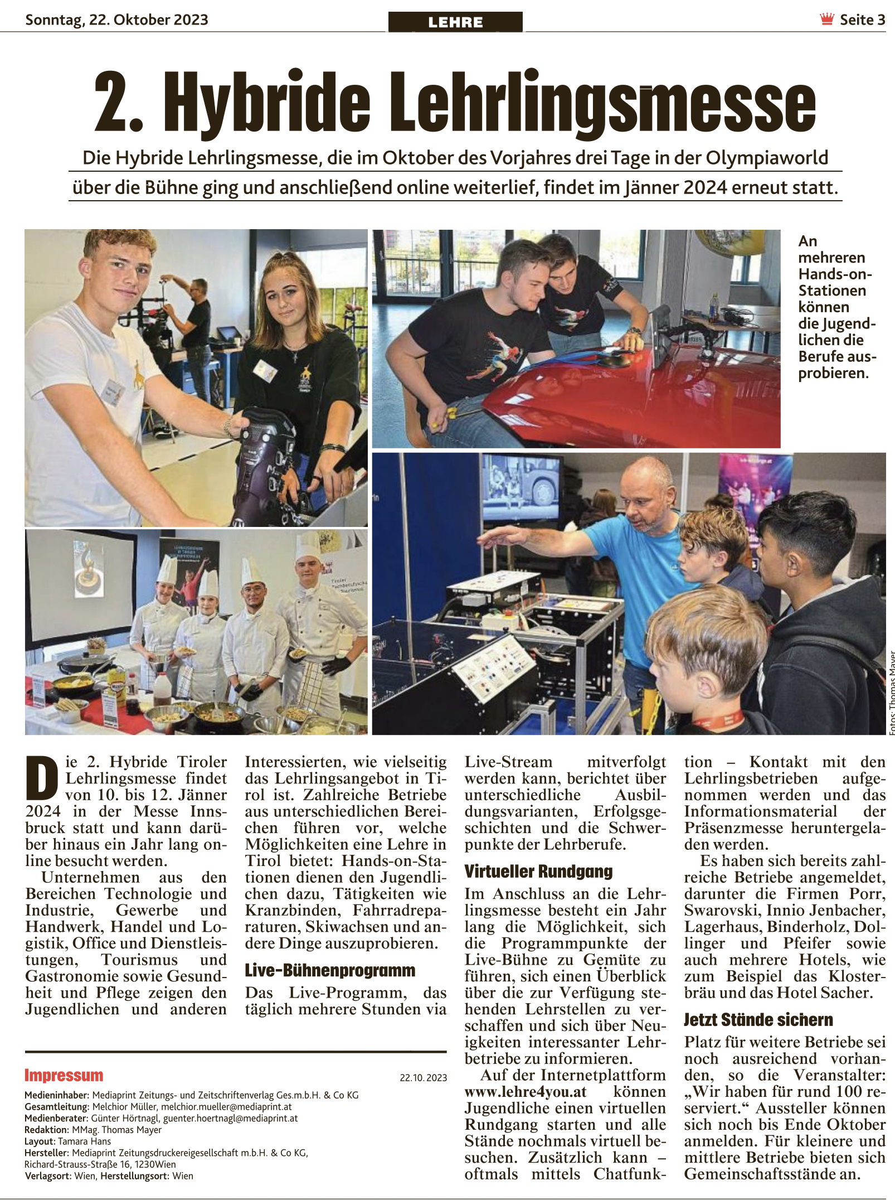
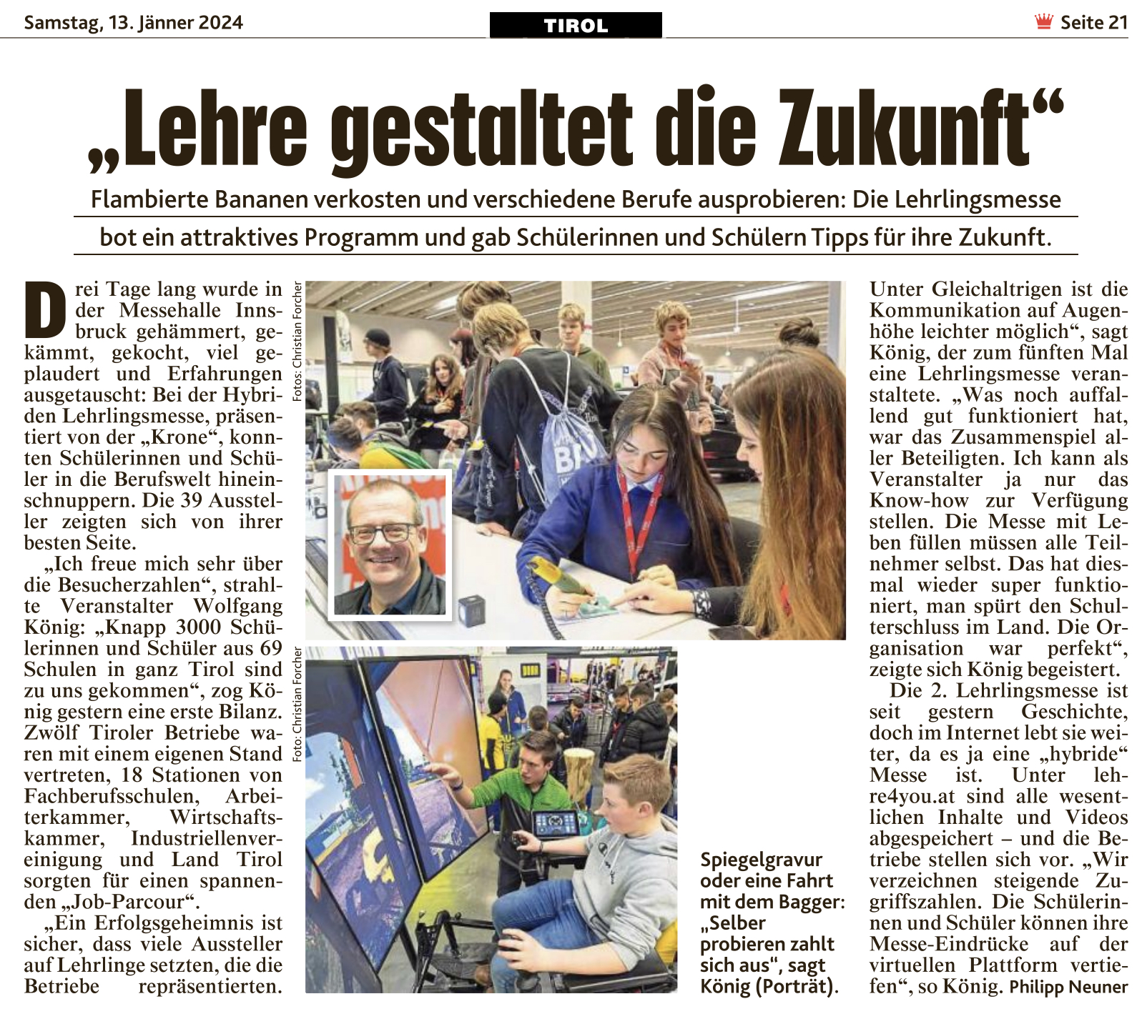
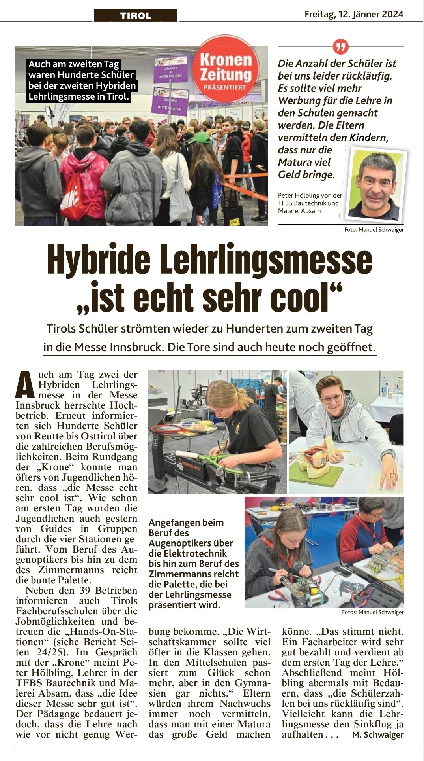
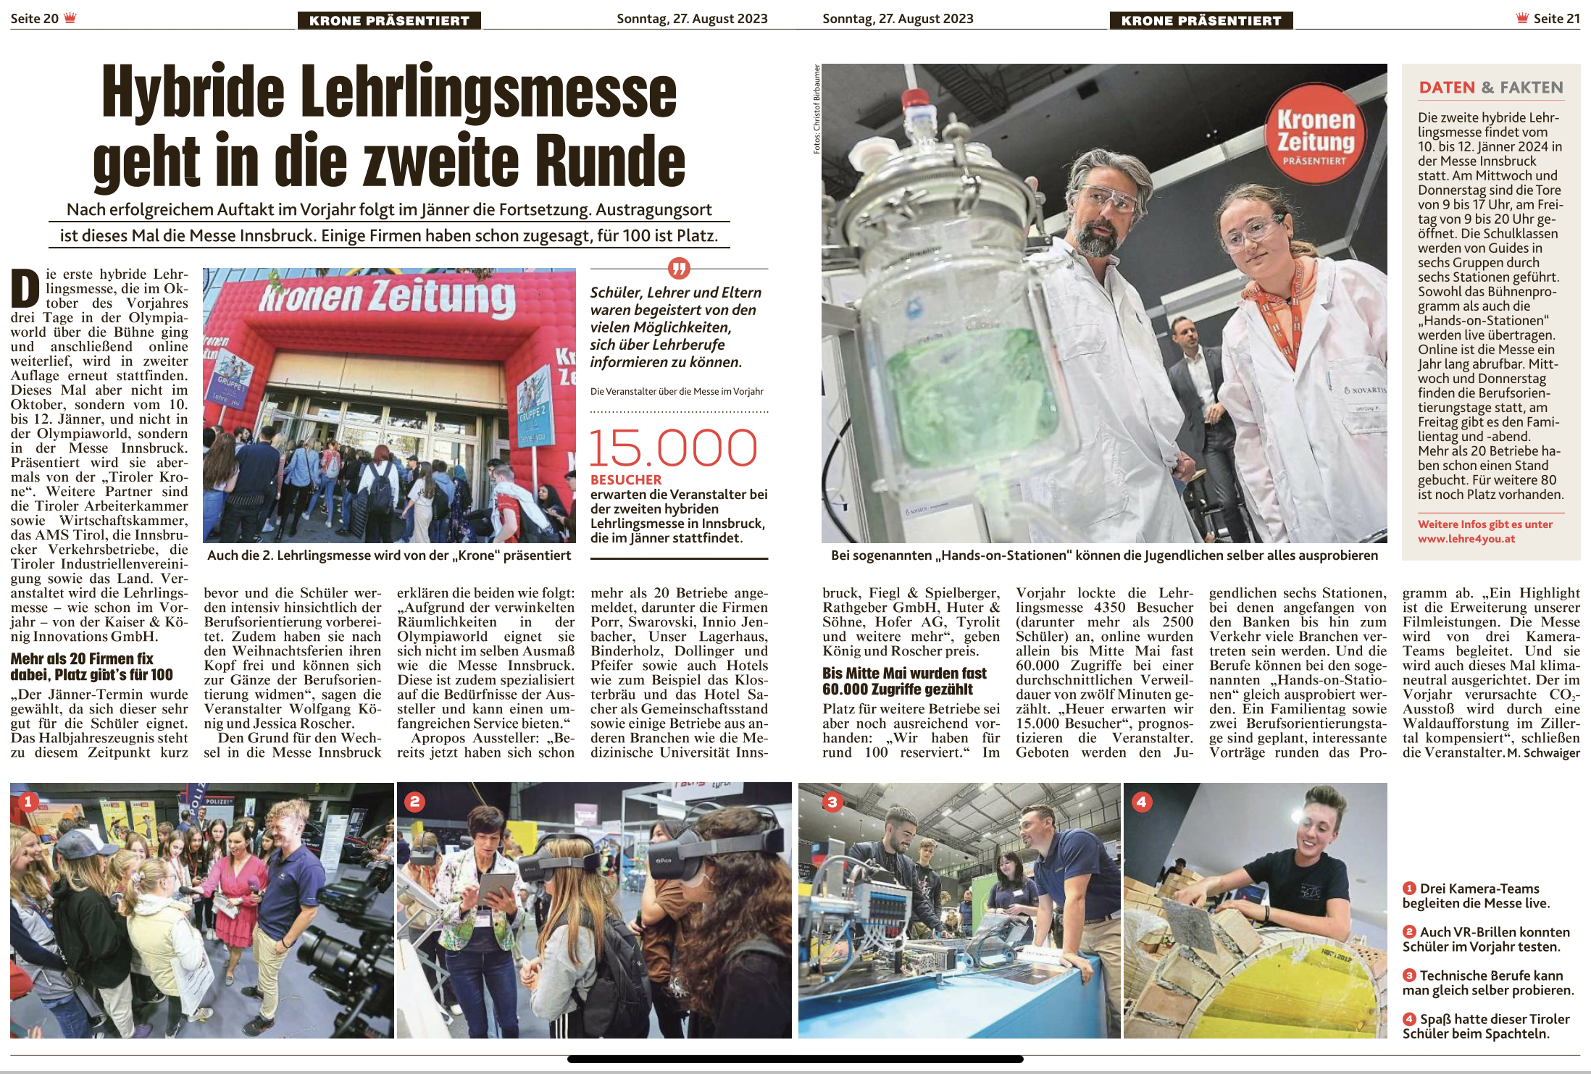
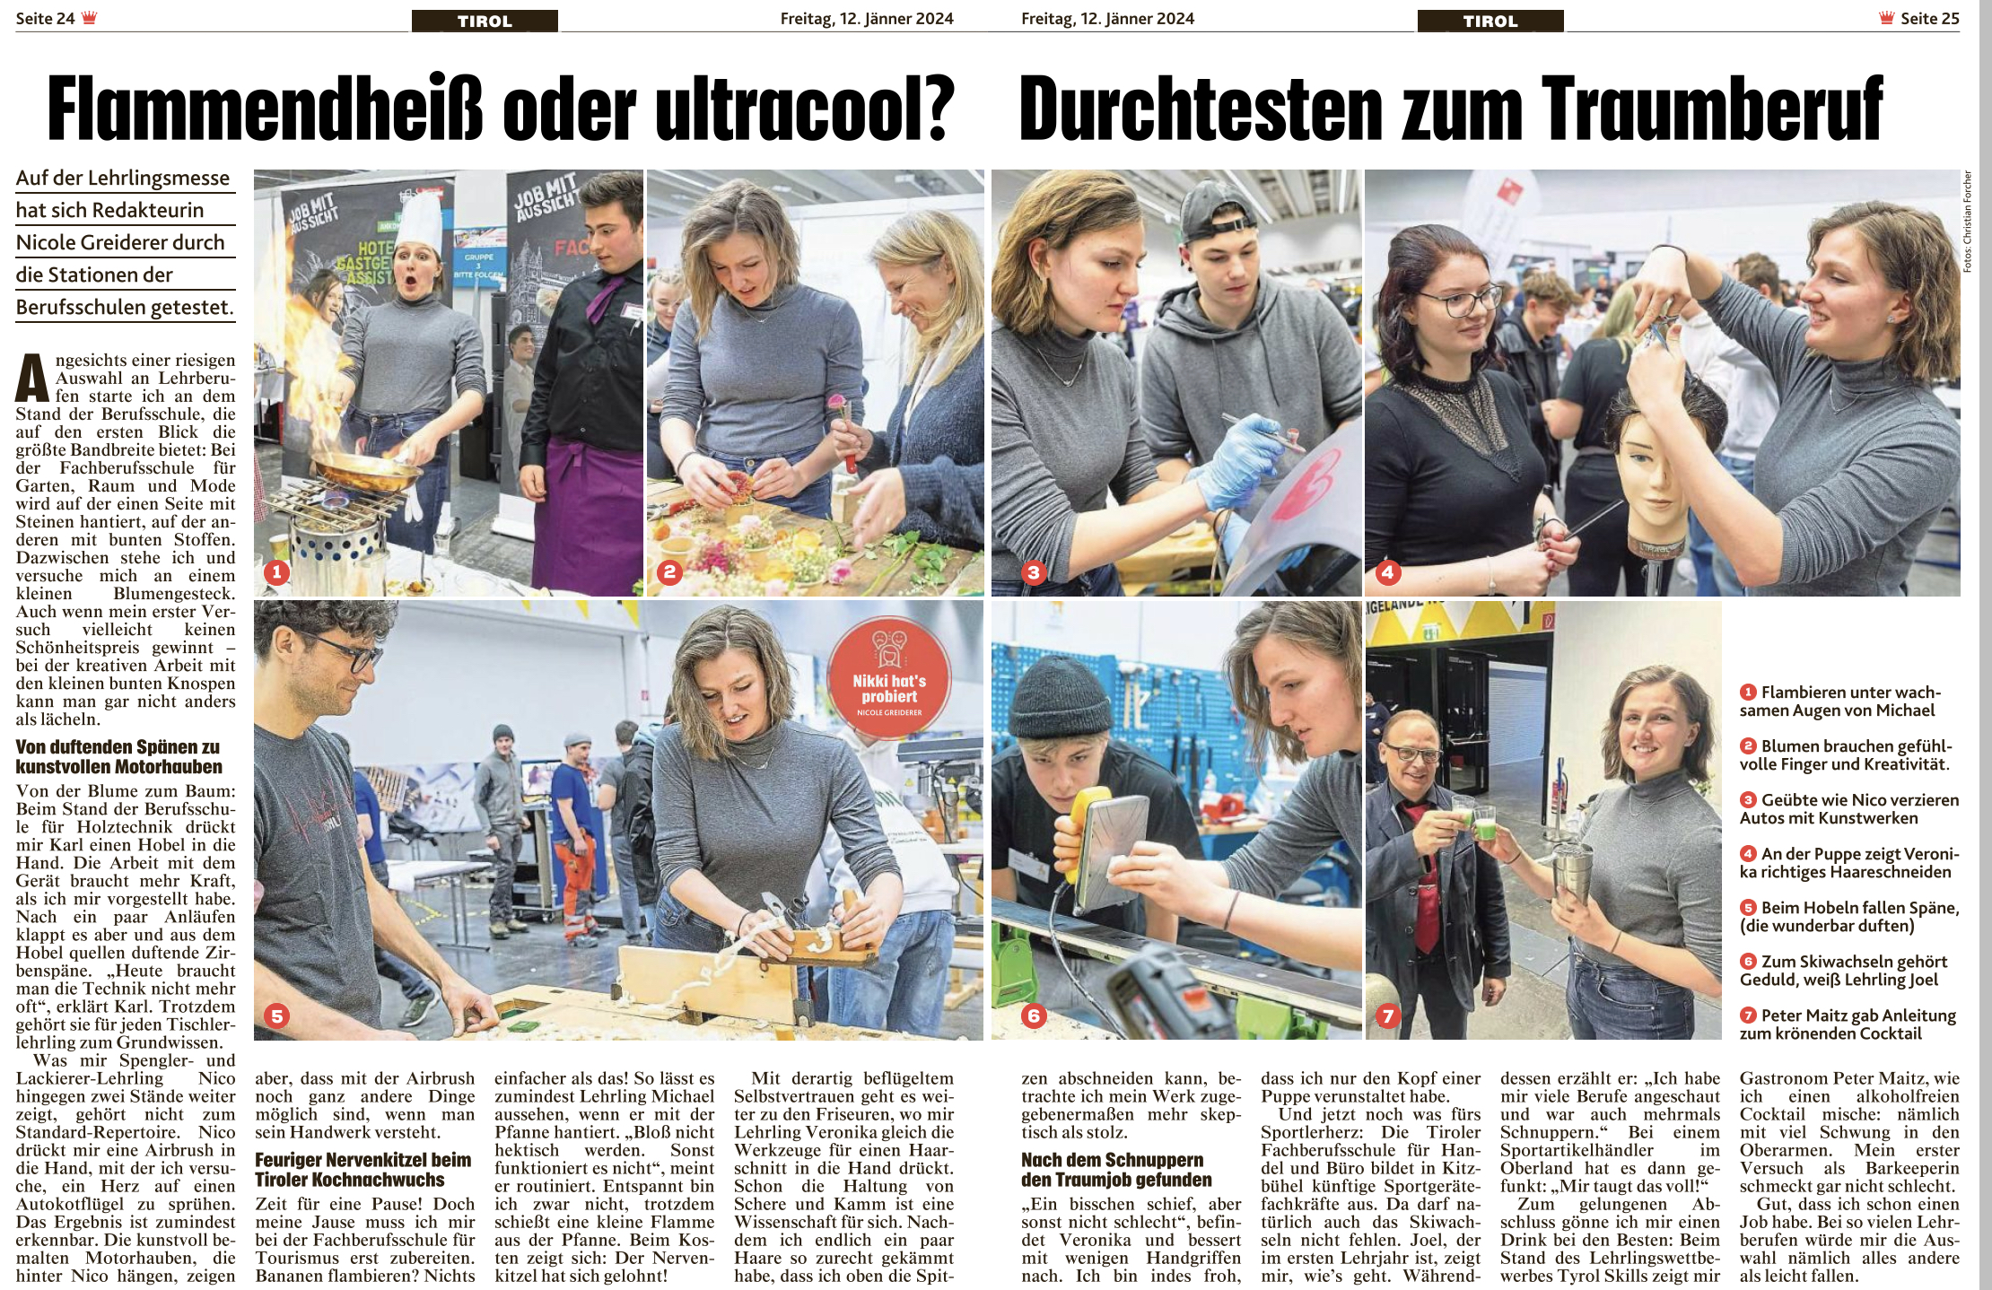
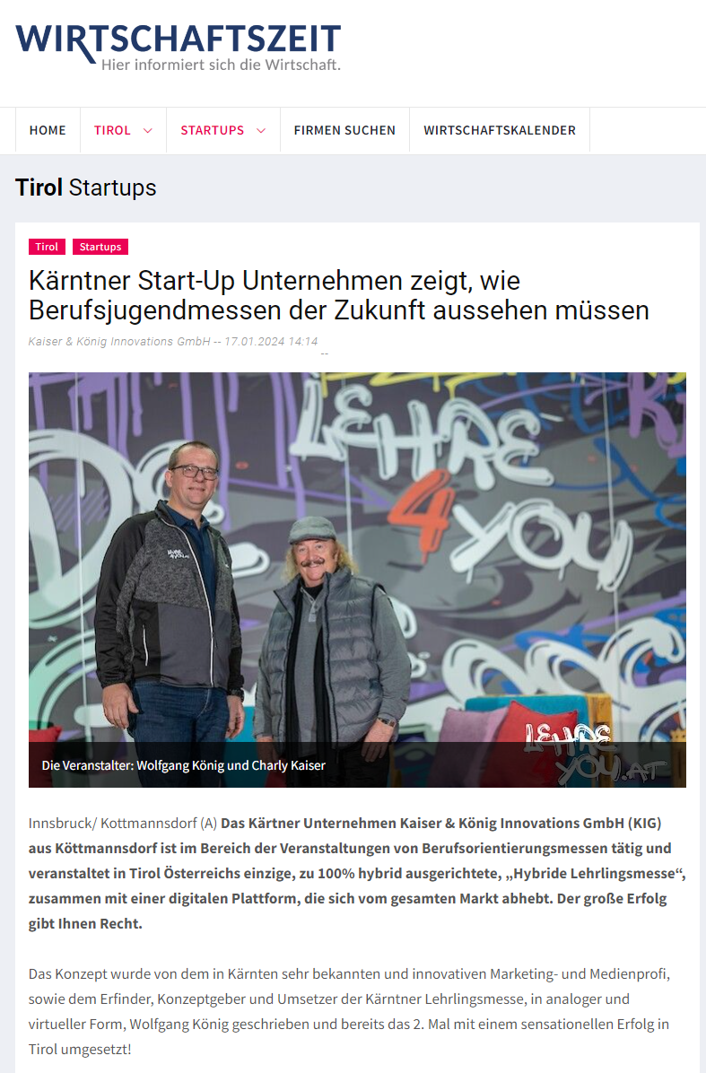

Slide 13
Hybride Lehrlingsmesse 2025
Status:
Termin steht: zwischen Mittwoch 15. und Samstag 18. Jänner 2025
Ort: Congress Messe Innsbruck
Dauer: 2 oder 3 Tage – mit oder ohne Samstag – Lehrbetriebe legen es fest
Öffnungszeiten: Festlegung mit den Lehrbetrieben
Herausforderung für 2025:
Subventionen – Absage der Arbeitskräfteplattform lt. Herr Schuchter/Herr Narr diese Lehrlingsmesse weiter zu unterstützen

Slide 14
Hybride Lehrlingsmesse 2025
LÖSUNG
Wenn diese Veranstaltung weiterhin von euch, den Lehrbetrieben, gewollt wird, sind wir für euch da und setzten diese wieder hochprofessionell für euch und die Jugend um – es ist Österreichs bestes und nachhaltigstes Konzept – es gibt derzeit nichts Vergleichbares - Junos Tirol dazu:
Hybride Lehrlingsmesse zeigt, dass es geht „Die derzeit stattfindende hybride Lehrlingsmesse zeigt, dass digitale Angebote möglich sind. Wir JUNOS sind der Meinung: Es spielt keine Rolle, ob Lehrlinge ihre Kurse im Zug, im Café oder zu Hause machen, wichtig ist nur, dass sie das Angebot zur Verfügung gestellt bekommen.
Private Sponsoren und Investoren werden von uns gesucht und eingebracht
Schulterschluss der Lehrbetriebe – Aufgabenteilung
Kostenreduktion durch aktive Mithilfe der Lehrbetriebe – günstigere Standgebühren allgemein
Industrie und Lehrbetriebe betreiben gemeinsam die Hands-on-Stationen
Lehrbetrieb wirbt Lehrbetrieb mit Vergütungsbonus 15% – interessant für alle Lehrbetriebe

Slide 15
Hybride Lehrlingsmesse 2025
Konzept: Große Lehrlingsmesse Tirol in der Messe Innsbruck
Wie gehabt – hybride Ausrichtung
Verbesserungen sowie Erweiterungen werden durchgeführt
Gemeinsamer Auftritt nach außen – Lehrbetriebe Tirols und … sowie der KIG veranstalten…
Öffnungszeiten und Termin werden gemeinsam festgelegt
Betriebe melden sich bis Ende Mai mit einem 10%igen Frühbucherbonus an
Nur diese Betriebe können von einer anteiligen Rückerstattung profitieren
Konzept 2025 wird bis Ende Juni mit einem Partnertreffen festgelegt

Slide 16
Hybride Lehrlingsmesse 2025
Konzept: 2 Regionale Lehrlingsmessen (Ober- und Unterland) sowie die große Lehrlingsmesse Tirol (Leuchturmprojekt) in der Messe Innsbruck
Zusatz: Durchführbar – jedoch nicht von uns favorisiert – derzeitige Bezirksveranstaltungen sind gut und ausreichend. Trägermesse Landesweit jedoch für die Lehre unbedingt erforderlich!
Hybride Ausrichtung aller 3 Veranstaltungen
Hauptmesse in Innsbruck
Wie gehabt und durchgeführt als Leuchtturmprojekt mit Signalwirkung
Messe gehört zur „MESSE“ Standort-Identifizierung
Neuer hybrider Remote-Messestand in Verbindung mit der Messebühne
Angebot in Planung, wird allen Betrieben angeboten
Bereitstellung eines L4Y Vorbereitungsheftes für alle Schulklassen, welches auch auf die Messe mitgenommen wird und ergänzt wird zur Nachbearbeitung im Berufsorientierungsunterricht
Generell 2-Tages-Event
Exklusives Konzept, um den KMUs und EPUs den Zugang zu interessierten und qualifizierten jugendlichen und Fachausbildungsinteressierten zu bieten

Slide 17
Hybride Lehrlingsmesse 2025
Regionale und hybride Lehrlingsmesse im Unter und Oberland
Regionale Veranstaltung mit Live-Stand und digitalem Auftritt + virtueller Rundgang
1 Kamerateam, welches alle Gewerke mit Moderator aufnimmt
Es wird alles gefilmt – im Nachgang online gestellt (kein Livestreaming)
2-tägig Donnerstag/Freitag
Kostengünstig, da einfacher Standbau mit Tischen oder Freiflächen
Company Compact – regionaler Messestand
Einbindung der angebotenen Lehrberufe
Einbindung der angebotenen Lehrstellen
Bezirk-Suchfunktion
Company Compact Unternehmens Beschreibung
Ansprechpartner Präsentation
Videovorstellung mit unmittelbarer Online-Präsenz während der Messe
inklusive Live-Taktung
Attraktiver Gesamtpreis, für Kleinstbetriebe leistbar (Abbildung der umfassenden Wirtschaftslandschaft in der landesweiten Lehrausbildung)

Slide 18
Hybride Lehrlingsmesse 2025
IN DEN SCHULEN
Schulisches Teilnahme-Konzept
Vorbereitungsfolder zur Messevorbereitung
Besuch der einzelnen Schulklassen für eine Unterrichtsstunde, um die Lehrlingsmesse näherzubringen und die Abläufe zu erklären
L4Y Berufsorientierung über die virtuelle Plattform
Unterricht – bei jeder hybriden Lehrlingsmesse nimmt die Berufsorientierungsklasse virtuell teil, kann sich informieren und findet den Lehrbetrieb aus der Region, da alle Lehrbetriebe 365 Tage online sind

Slide 19
VIELEN DANK für die Aufmerksamkeit!

